Slide 1




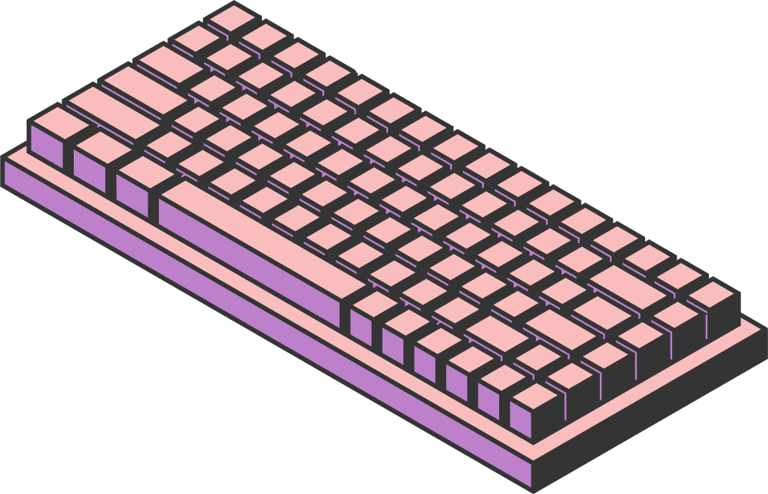
NGUYỄN MINH HẢI - 725105059
HOME
SERVICE
ABOUT US
CONTACT US
XÂY DỰNG HỆ THỐNG LUYỆN THI TRỰC TUYẾN
HỌC PHẦN: THỰC HÀNH DỰ ÁN
GIẢNG VIÊN: LÊ XUÂN HIỀN
Page 01

Slide 2







HOME
SERVICE
ABOUT US
CONTACT US
MỤC TIÊU VÀ PHẠM VI DỰ ÁN
Page 10

Slide 3


1. MỤC TIÊU DỰ ÁN
Nhóm | Mục Tiêu Chiến Lược
Học Viên | Cung cấp môi trường thi thử tiện lợi (24/7), giúp làm quen với cấu trúc đề thi thật và nhận phân tích kết quả chi tiết tức thì.
Nhà Trường/Trung tâm | Tự động hóa quy trình ra đề, chấm điểm, và thống kê kết quả. Giảm chi phí vận hành, Tăng khả năng mở rộng quy mô, và Đánh giá chất lượng giảng dạy/học tập.

Slide 4
2 .PHẠM VI & NGỮ CẢNH HỆ THỐNG
Phạm vi: Xây dựng dưới dạng Website (Web-based platform).
Trọng tâm: Quản lý người dùng, Ngân hàng câu hỏi, Chấm điểm tự động.
Chưa bao gồm (Ràng buộc): Giám sát thi bằng AI, Ứng dụng di động (Mobile App), Tích hợp thanh toán.
Môi trường: Triển khai trên Internet, truy cập qua trình duyệt (Web Browser).
3 .YÊU CẦU CHỨC NĂNG (FUNCTIONAL REQUIREMENTS)
Nhóm Người Dùng | Chức Năng Chính (Key Functions)
Học Viên | Làm bài trực tuyến (Trắc nghiệm/Tự luận). Đăng ký/Đăng nhập an toàn. Tìm kiếm đề thi. Xem Kết quả & Phân tích chi tiết/tức thì. Xem Lịch sử làm bài.
Giáo Viên | Quản lý Ngân hàng Câu hỏi (Thêm/Sửa/Xóa, Độ khó, Môn học). Xây dựng Đề thi (Thiết lập cấu trúc, thời gian). Chấm điểm (Tự động + Thủ công). Xem Báo cáo kết quả học viên.
Quản Trị Viên | Quản lý Người dùng (Phân quyền, Thêm/Sửa/Khóa tài khoản). Quản lý Dữ liệu (Câu hỏi, Đề thi, Kết quả). Giám sát hoạt động hệ thống. Bảo mật & Sao lưu dữ liệu.
Page 02

Slide 5
4. YÊU CẦU PHI CHỨC NĂNG & RÀNG BUỘC (NON-FUNCTIONAL & CONSTRAINTS)
1. Yêu cầu Phi Chức Năng (NFRs)
Hiệu năng: Tốc độ tải trang và xử lý dữ liệu nhanh, hoạt động liên tục 24/7.
Bảo mật: Bảo mật tuyệt đối thông tin cá nhân/kết quả thi, Phân quyền rõ ràng (Học viên, Giáo viên, Quản trị).
Độ tin cậy: Tính toán điểm số, thống kê và phân tích phải đạt độ chính xác cao.
Khả năng mở rộng: Có khả năng lưu trữ và xử lý khối lượng lớn dữ liệu.
Khả năng sử dụng: Giao diện thân thiện, dễ sử dụng, có tính thẩm mỹ.
2. Ràng Buộc Dự Án (Project Constraints)
Thời gian: Phải hoàn thành trong thời gian học kỳ.
Ngân sách: Giới hạn trong mức cho phép (máy chủ, tên miền).
Nhân lực: Sinh viên thực hiện.
Công nghệ: Sử dụng các công cụ lập trình và CSDL phù hợp (ví dụ: PHP/Java/Python, MySQL/PostgreSQL).
Page 03

Slide 6
HOME
SERVICE
ABOUT US
CONTACT US
PHÂN TÍCH VÀ THIẾT KẾ HỆ THỐNG
Page 10

Slide 7
HOME
SERVICE
ABOUT US
CONTACT US
1.DANH SÁCH CÁC TÁC NHÂN
Tác nhân | Mô tả
Thí sinh | Đăng ký /Đăng nhập, làm bài thi, xem kết quả, xem video bài giảng ôn tập, xem xếp hạng luyện thi
Admin | Quản lý toàn bộ hệ thống, phân quyền cho các tác nhân khác.
Giáo viên | Tạo bài thi, chấm điểm tự luận, xem kết quả các bài thi và người thi .
Page 06

Slide 8


HOME
SERVICE
ABOUT US
CONTACT US
2. DANH SÁCH CA SỬ DỤNG
Gồm 7 ca sử dụng
STT | Tên ca sử dụng | STT | Tên ca sử dụng
1 | Đăng ký tài khoản | 7 | Xem xếp hạng luyện thi
2 | Đăng nhập
3 | Làm bài thi
4 | Xem kết quả
5 | Tạo bài thi
6 | Chấm điểm
13 | Xem video bài giảng ôn tập
Page 07

Slide 9


3.MỐI QUAN HỆ GIỮA CÁC CA SỬ DỤNG
HOME
SERVICE
ABOUT US
CONTACT US
Đăng ký tài khoản (Thí sinh/Giáo viên) → Đăng nhập (Tất cả) | Thí sinh/Giáo viên cần tài khoản để đăng nhập.
Làm bài thi (Học sinh) → Tạo bài thi (Giáo viên) | Giáo viên tạo bài thi trước để thí sinh đăng ký.
Xem kết quả (Học sinh) → Chấm điểm (Giáo viên) | Nếu có bài tự luận thì giáo viên chấm trả kết quả cho học sinh và trắc nghiệm thì tự động chấm trả về kết quả
Xem video (Học sinh) → Tạo video (Giáo viên) | Giáo viên đăng tải video ôn tập lên và nguồn link từ youtube
Xem xếp hạng (học sinh) → Cập nhật bảng xếp hạng (Hệ thống) | Hệ thống thu thập dữ liệu các bài kiểm tra và tạo trung bình cộng so sánh các tài khoản học sinh
Page 08

Slide 10
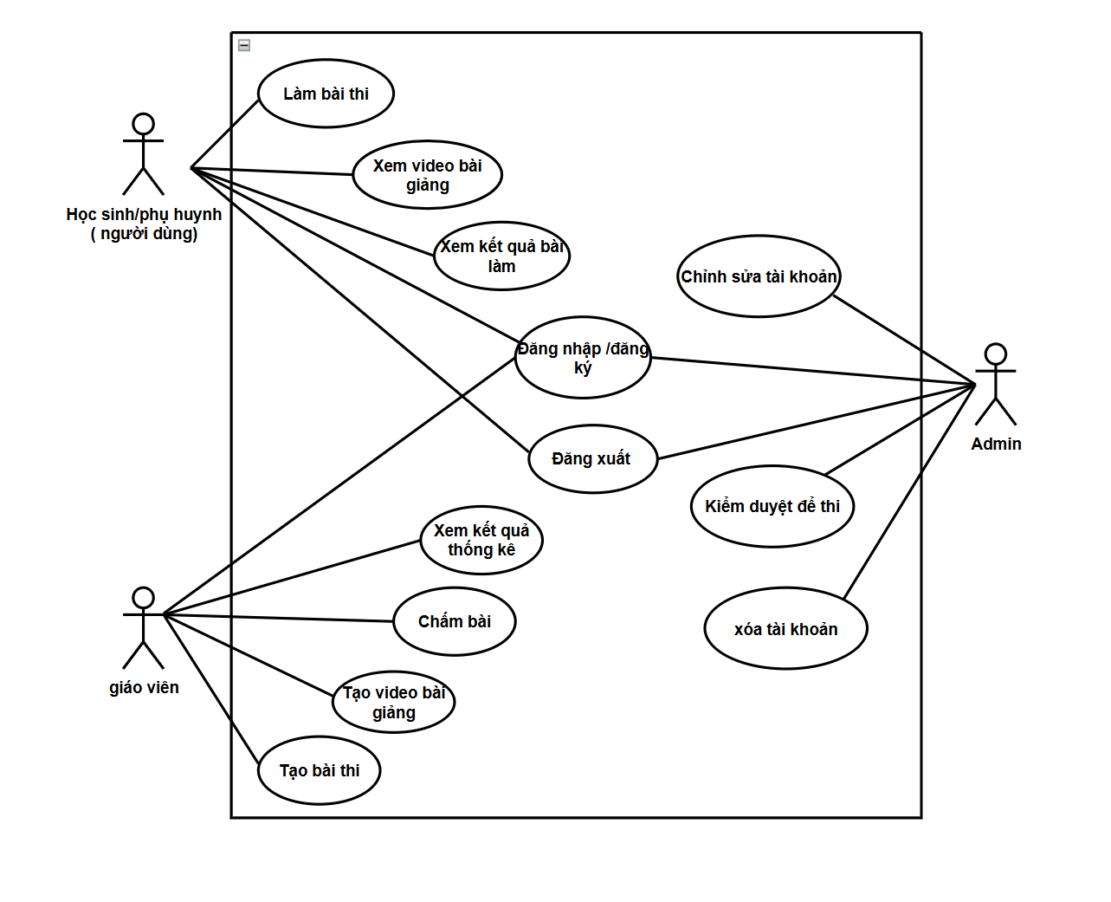

4. BIỂU ĐỒ USECASE
TỔNG QUAN
Page 09

Slide 11
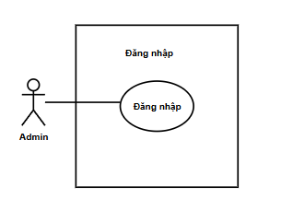
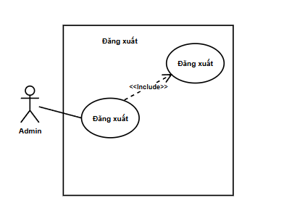
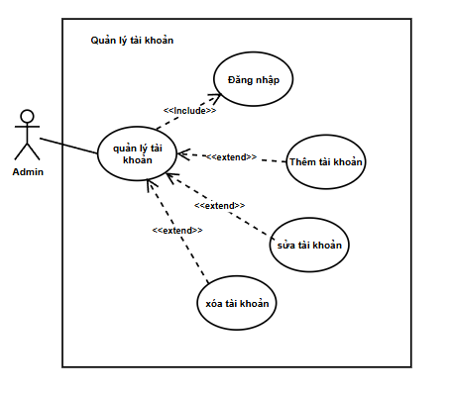
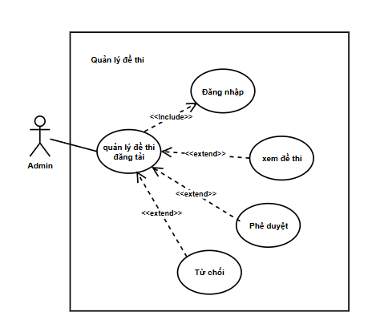
4. BIỂU ĐỒ USECASE
ADMIN
Page 09

Slide 12
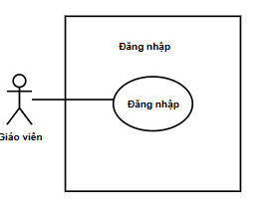
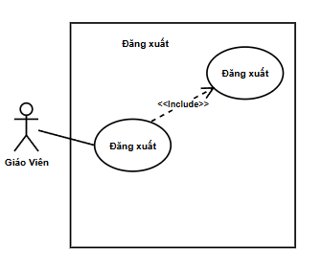
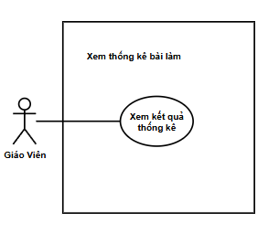
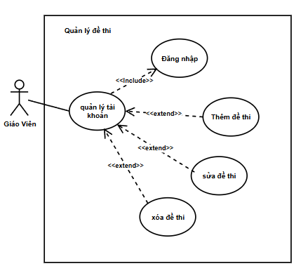
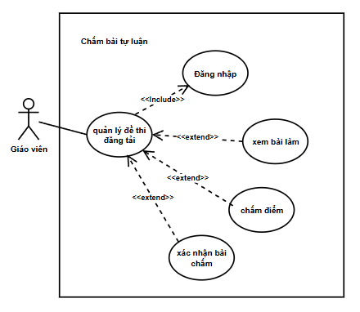
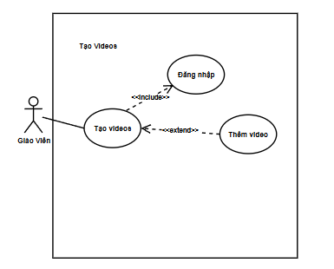
4. BIỂU ĐỒ USECASE
GIÁO VIÊN
Page 09

Slide 13
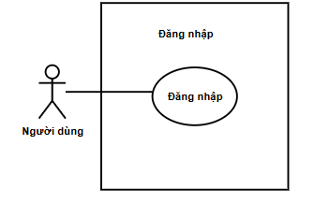
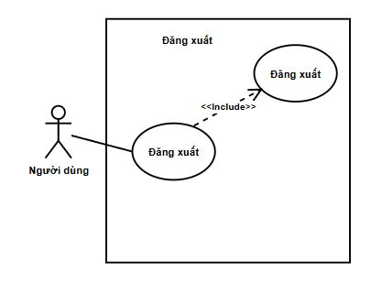
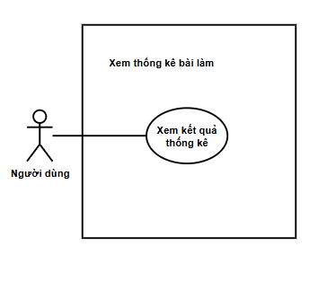
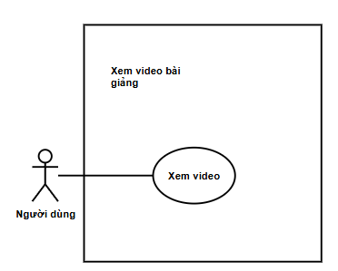
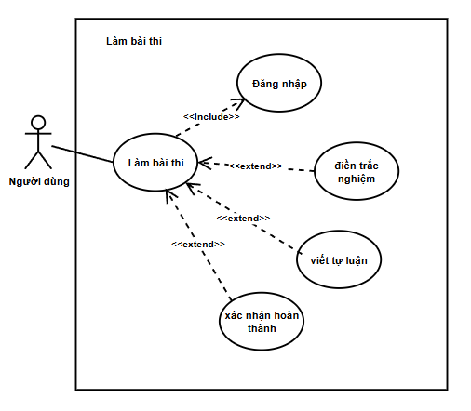
4. BIỂU ĐỒ USECASE
HỌC SINH
Page 09

Slide 14
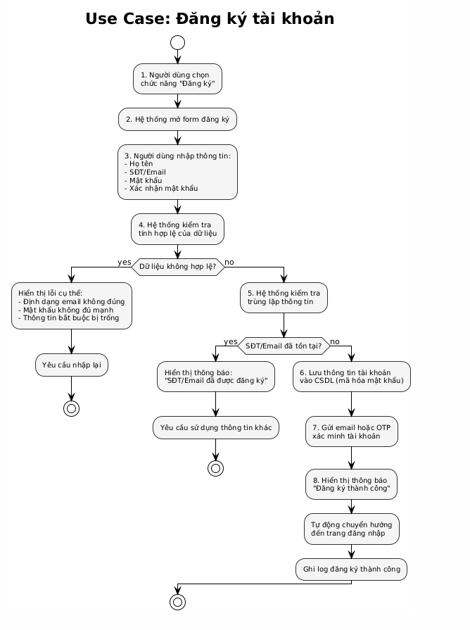
5.SƠ ĐỒ LUỒNG
ĐĂNG KÝ TÀI KHOẢN
Page 09

Slide 15
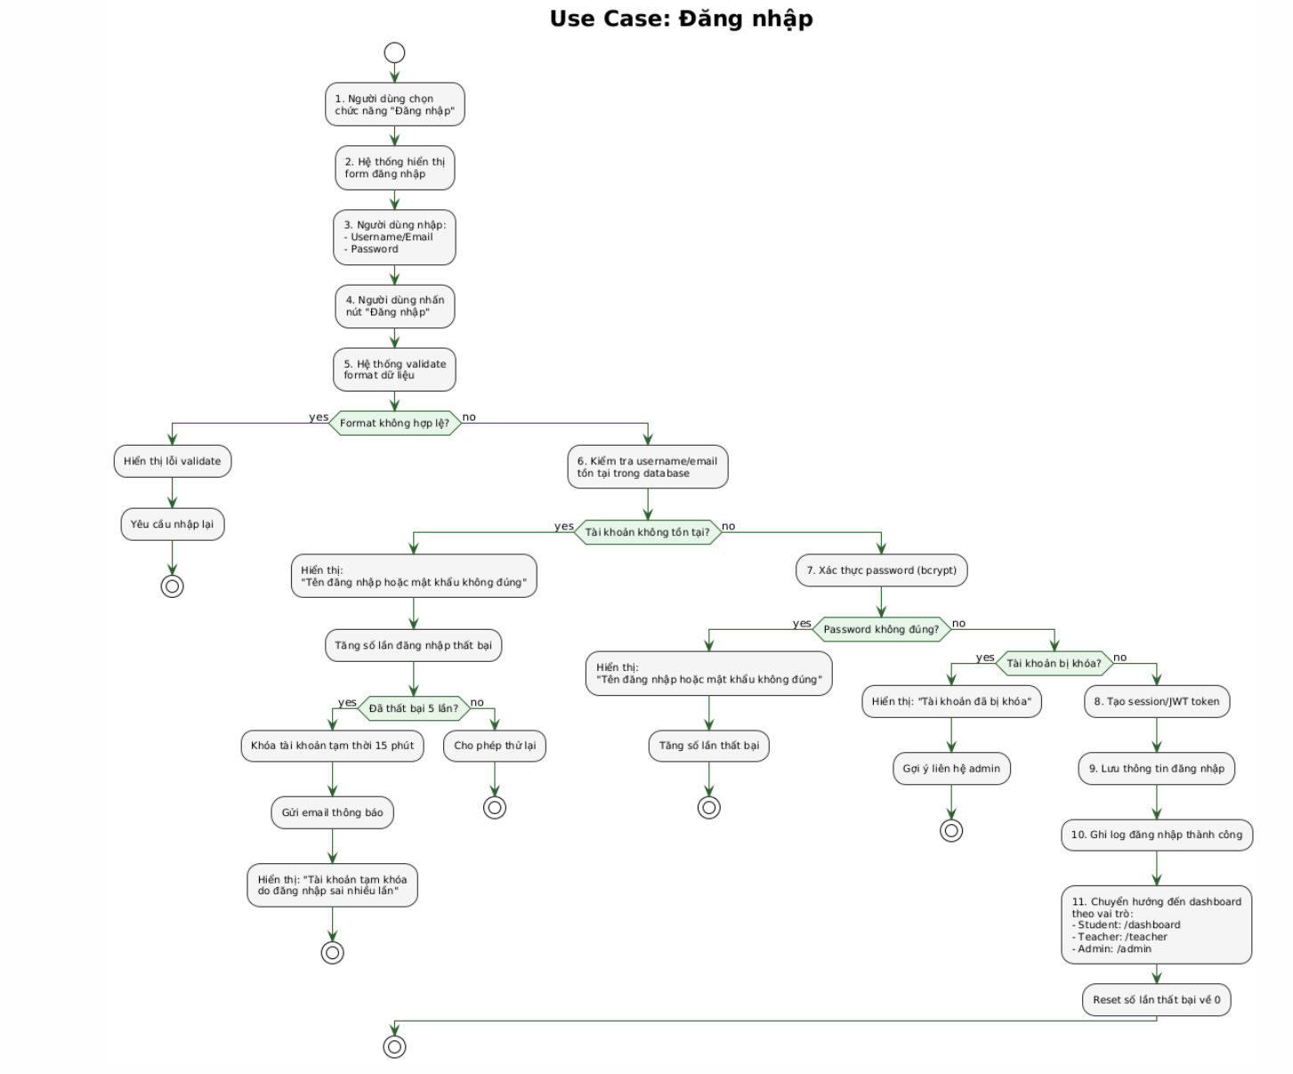
5.SƠ ĐỒ LUỒNG
ĐĂNG NHẬP
Page 09

Slide 16
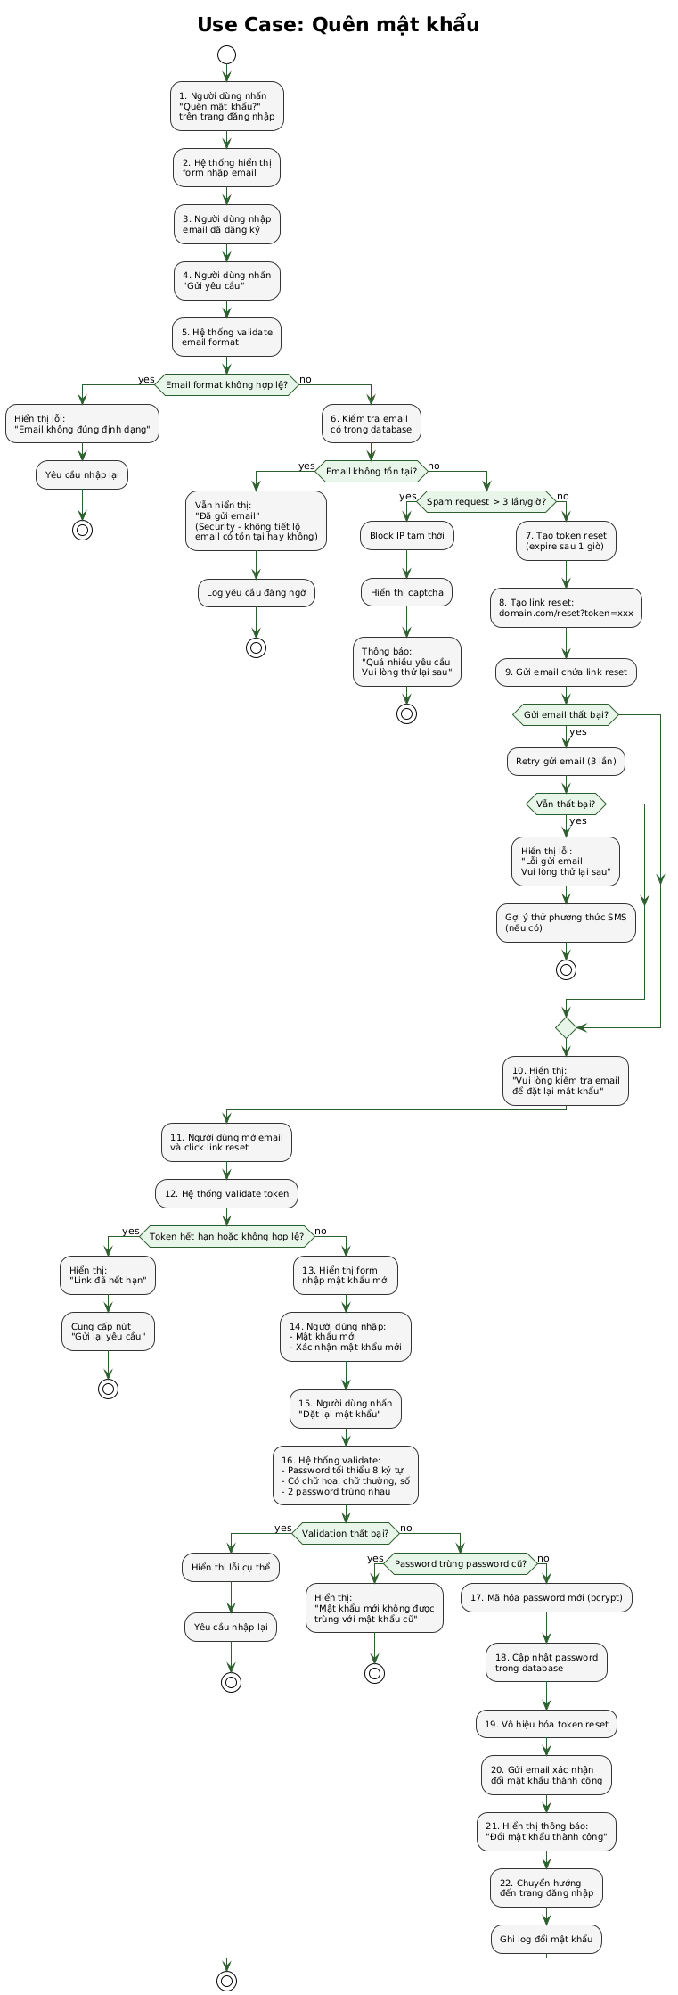
5.SƠ ĐỒ LUỒNG
QUÊN MẬT KHẨU
Page 09

Slide 17
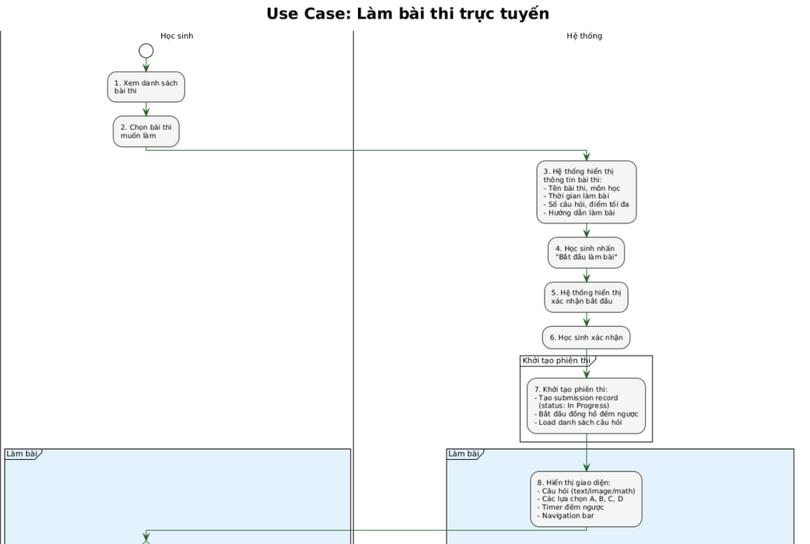
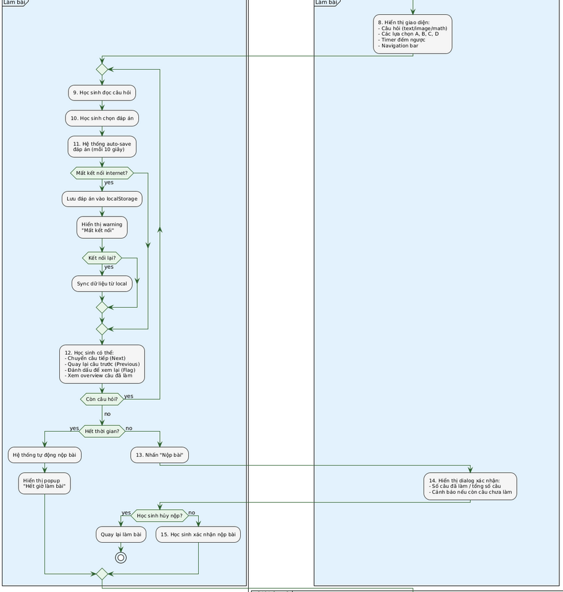
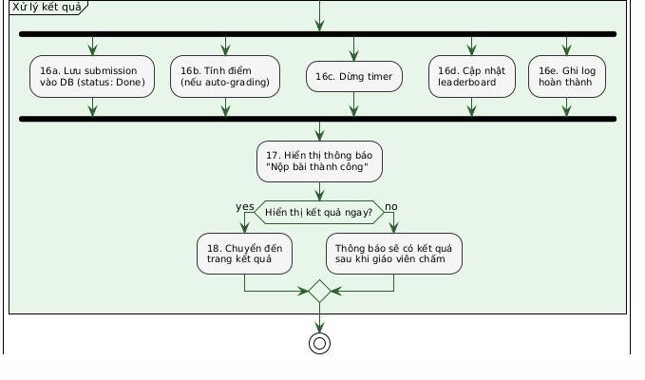
5.SƠ ĐỒ LUỒNG
LÀM BÀI THI
Page 09

Slide 18
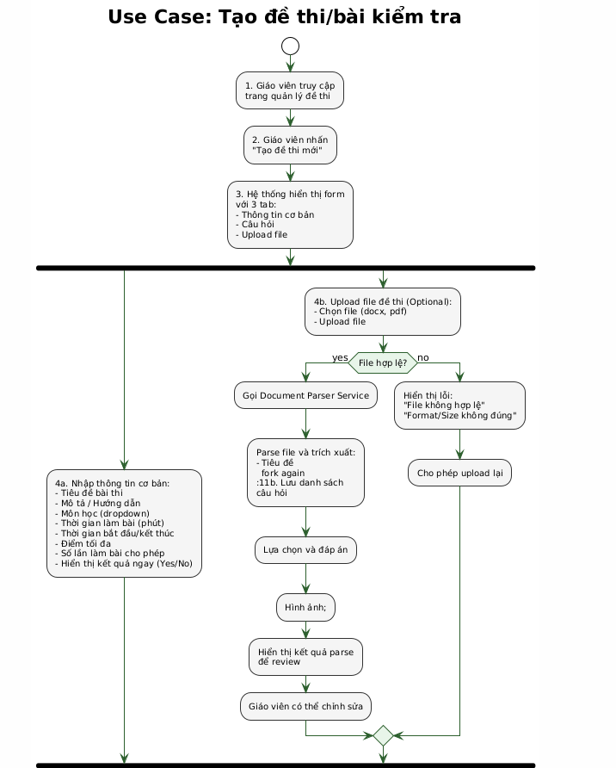
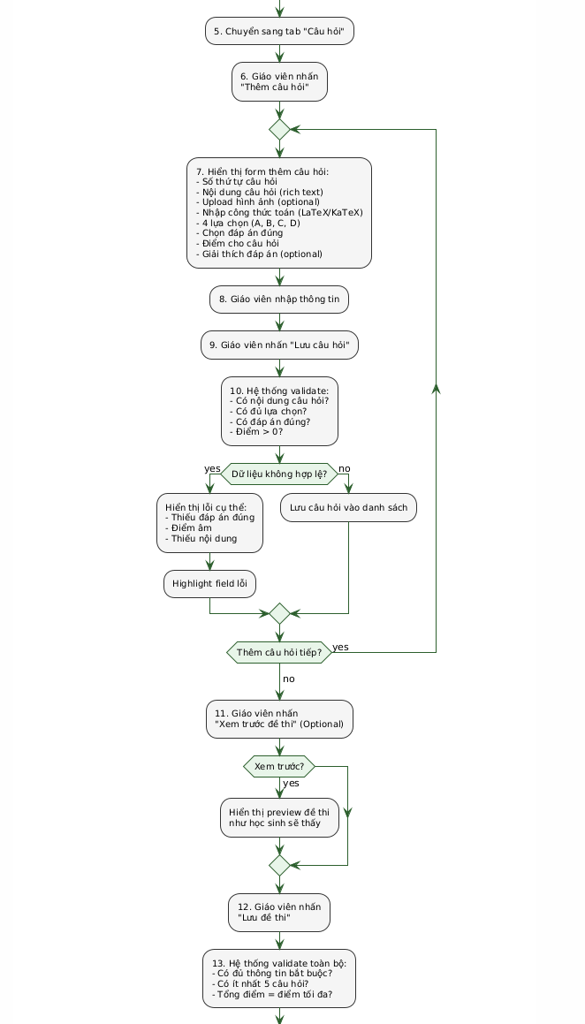
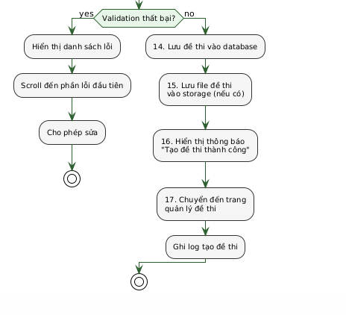
5.SƠ ĐỒ LUỒNG
TẠO BÀI THI
Page 09

Slide 19
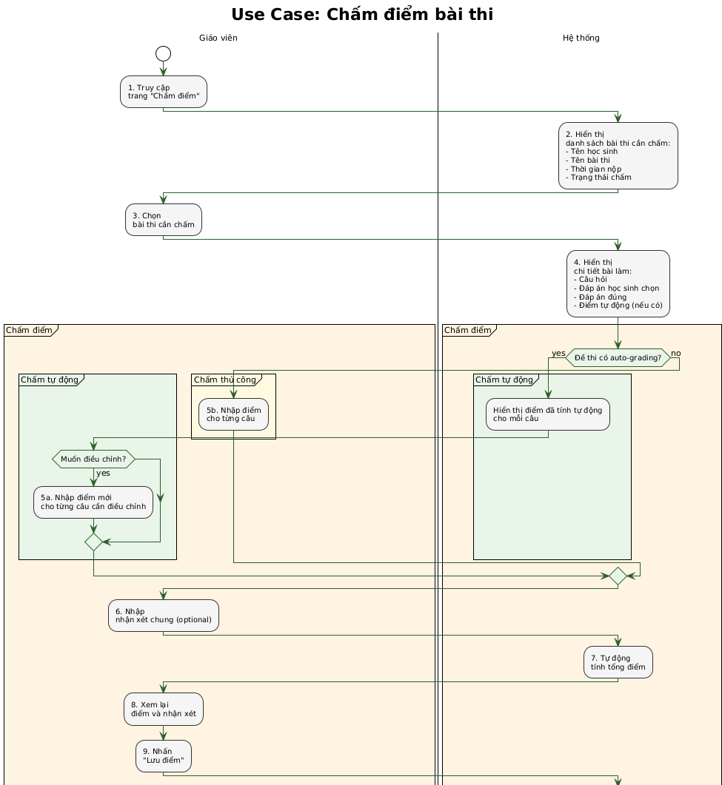
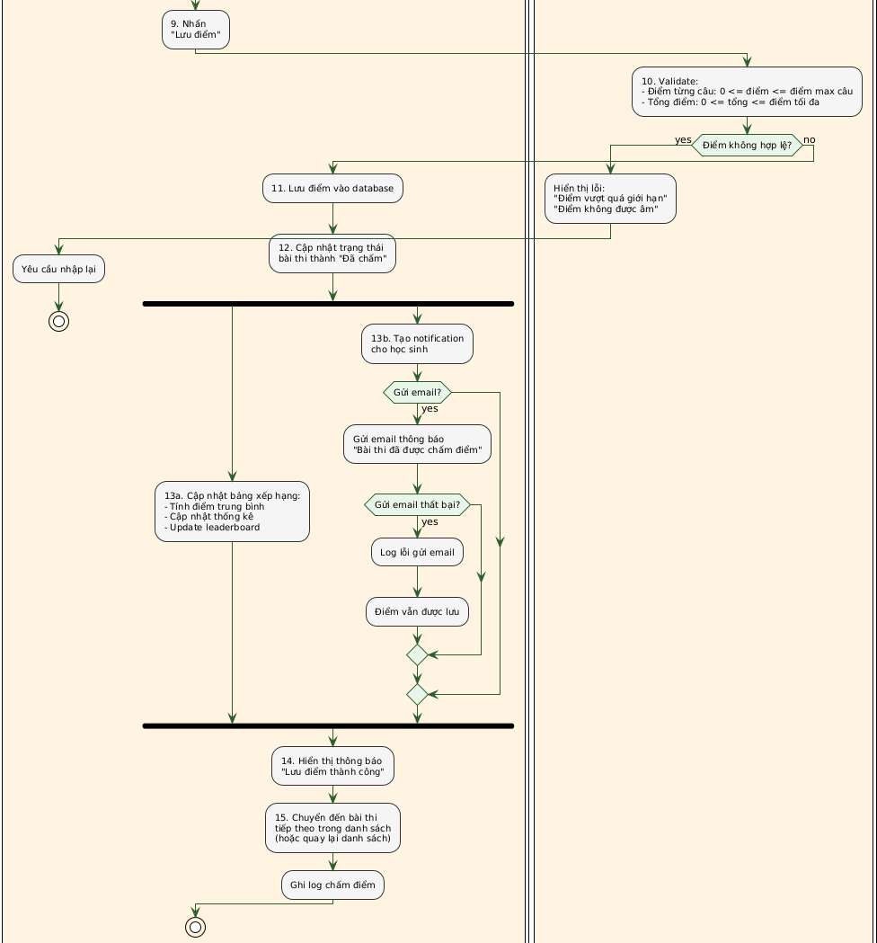
5.SƠ ĐỒ LUỒNG
CHẤM BÀI THI
Page 09

Slide 20
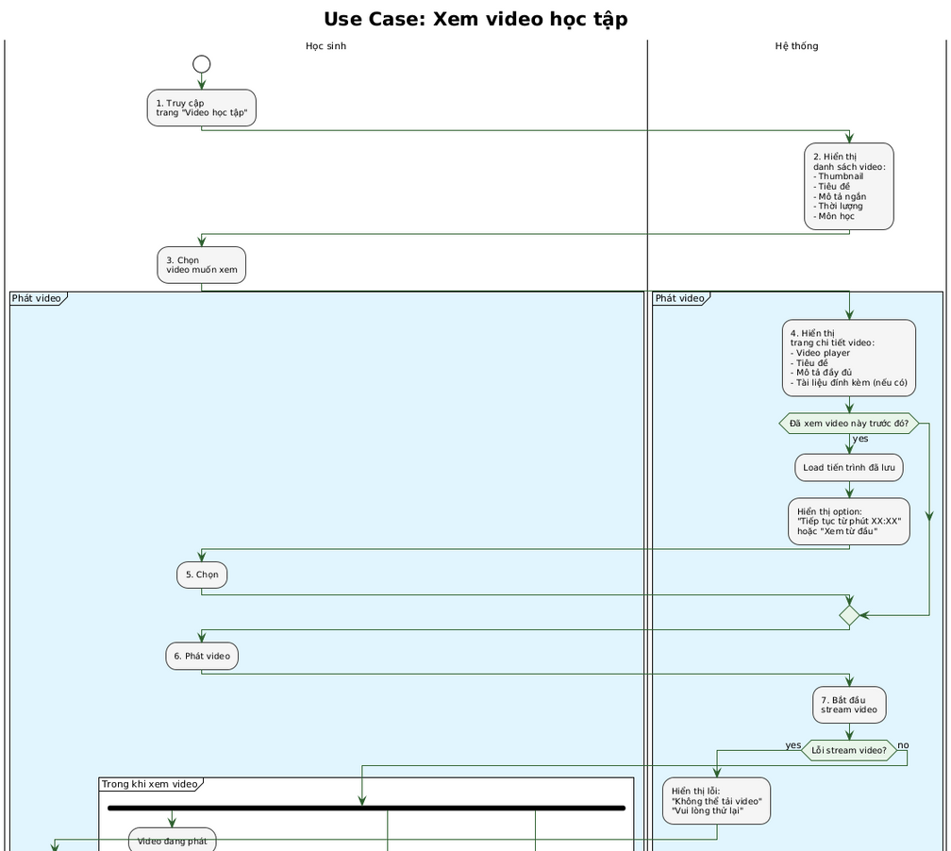
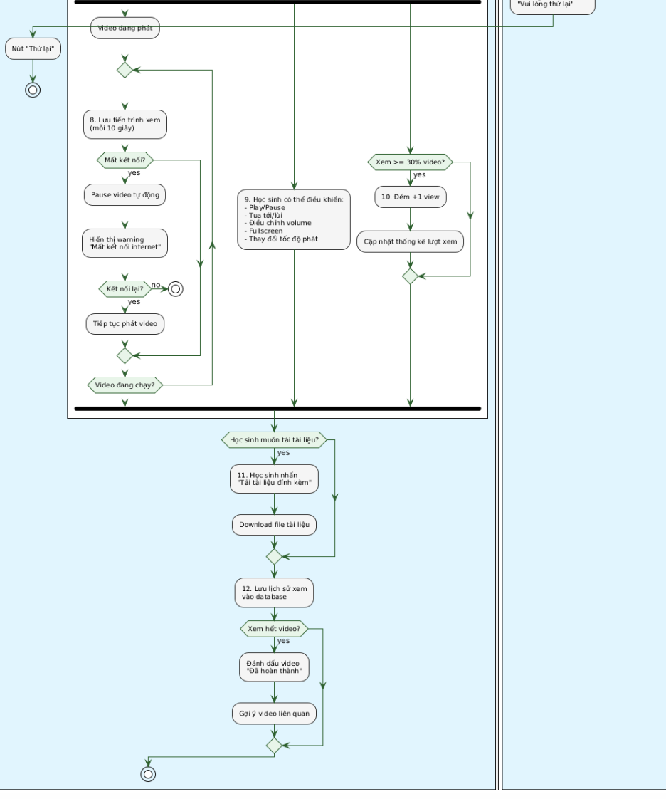
5.SƠ ĐỒ LUỒNG
XEM VIDEO BÀI GIẢNG
Page 09

Slide 21
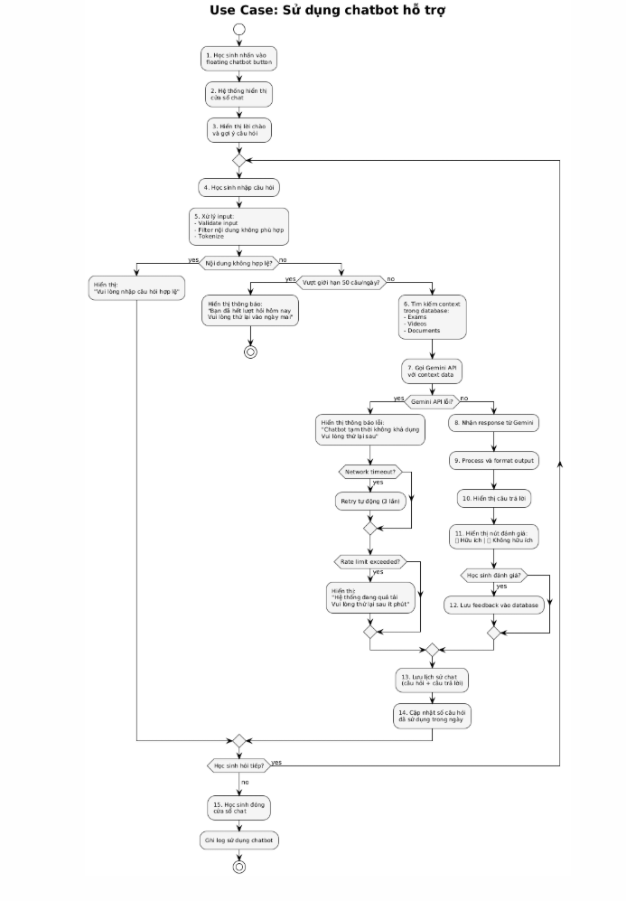
5.SƠ ĐỒ LUỒNG
CHAT BOT
Page 09

Slide 22
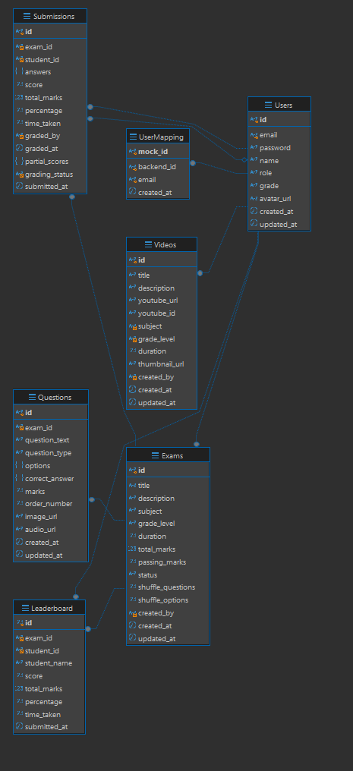
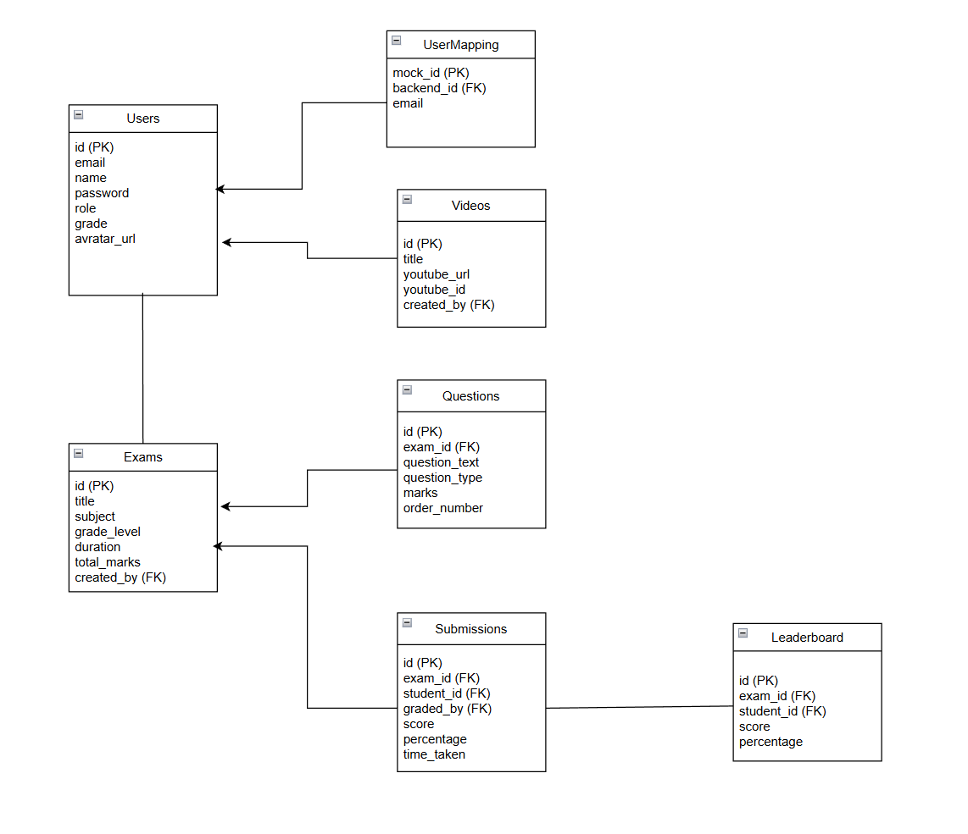
5.SƠ ĐỒ LUỒNG
SƠ ĐỒ BẢNG QUAN HỆ CSDL
Page 09

Slide 23
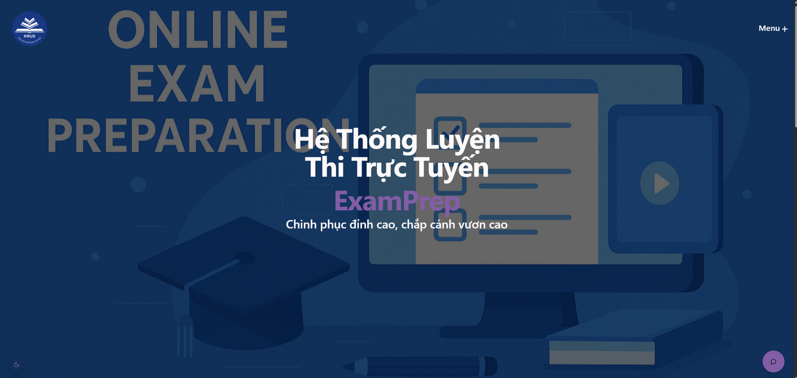
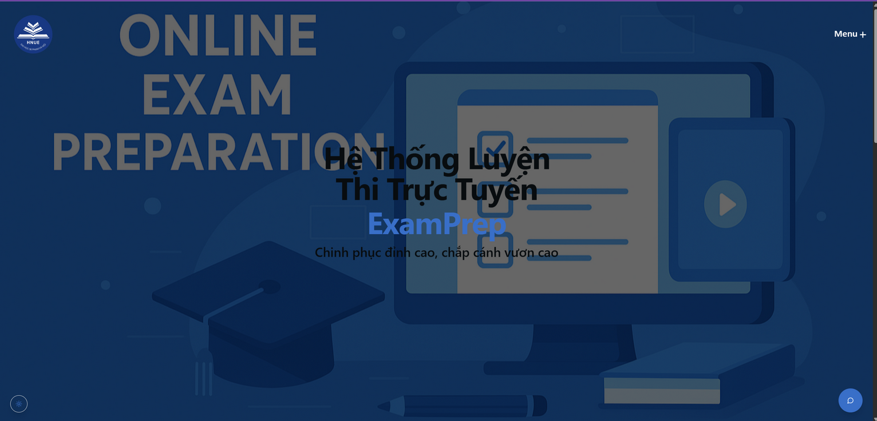
6.GIAO DIỆN
Page 09

Slide 24
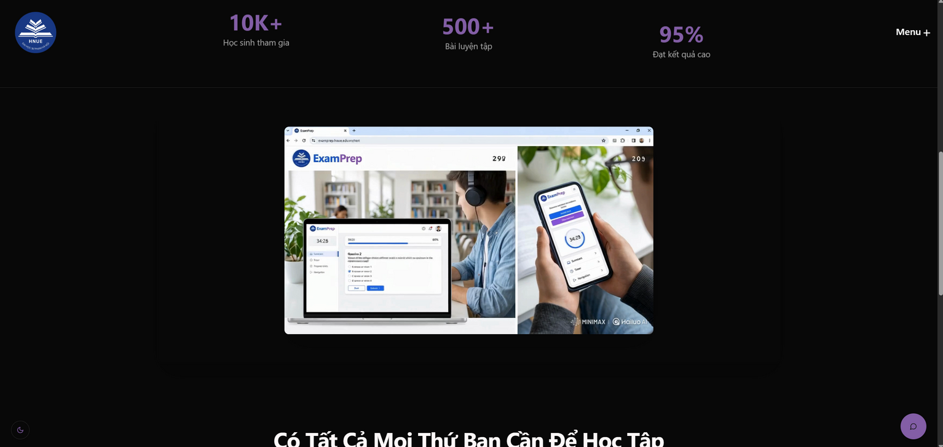
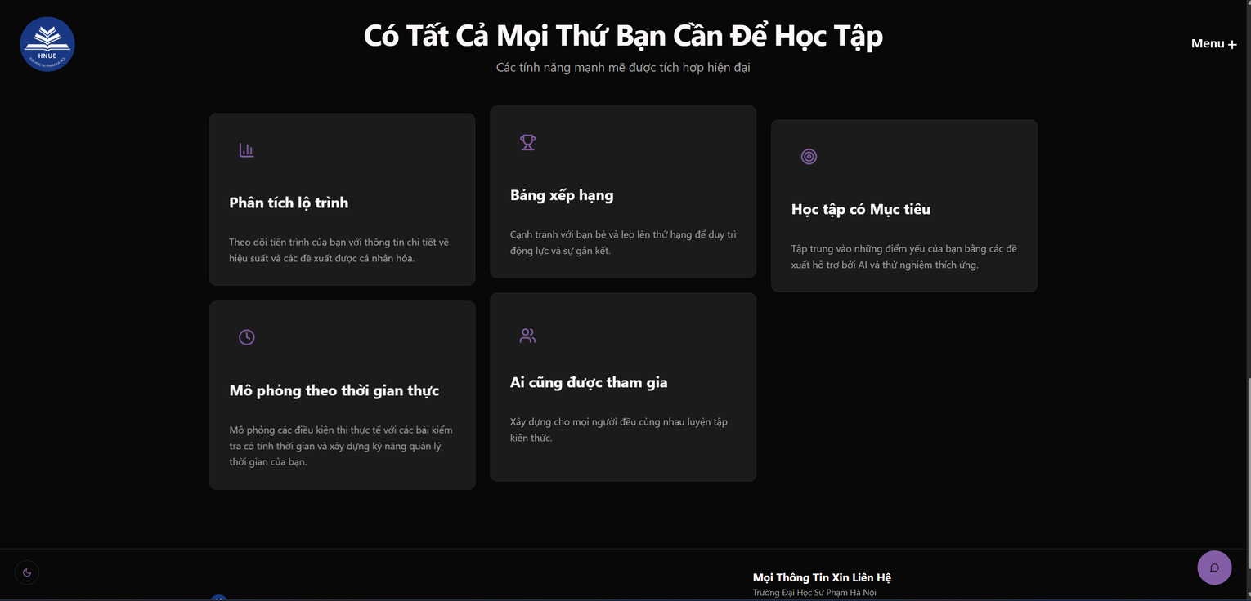
6.GIAO DIỆN
Page 09

Slide 25
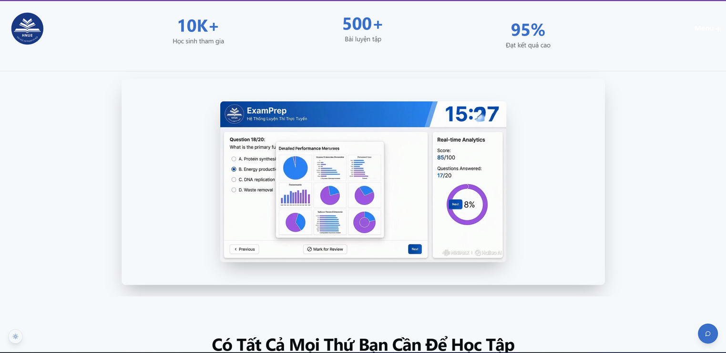
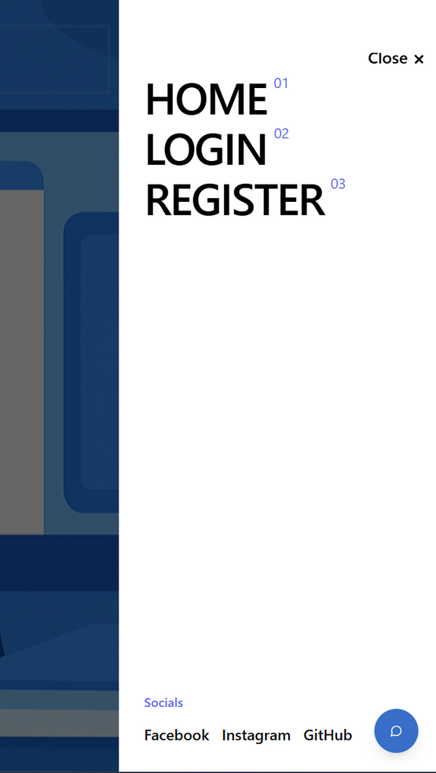
6.GIAO DIỆN
Page 09

Slide 26
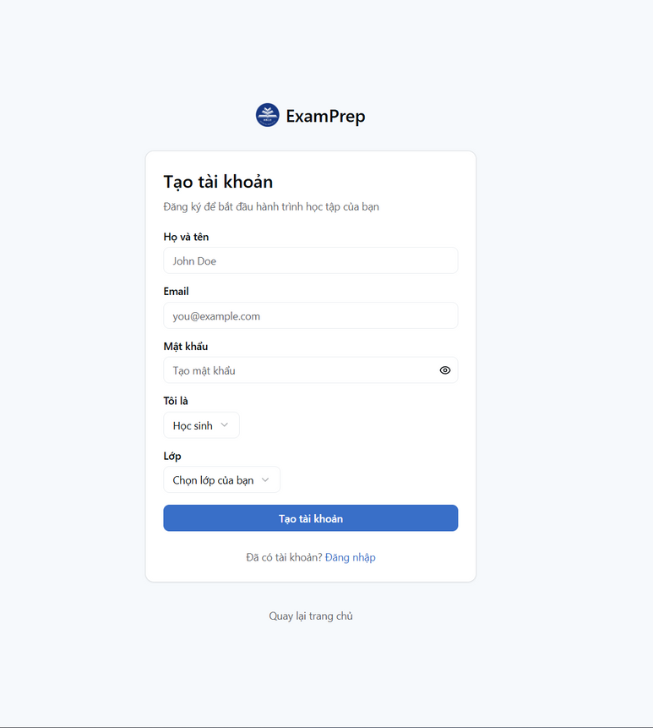
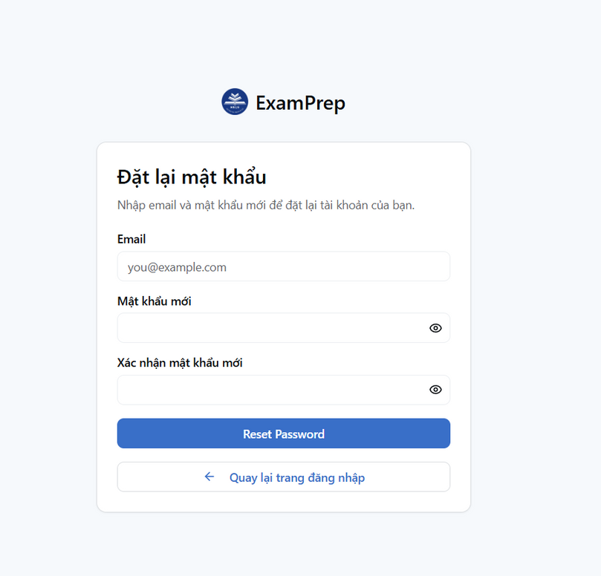
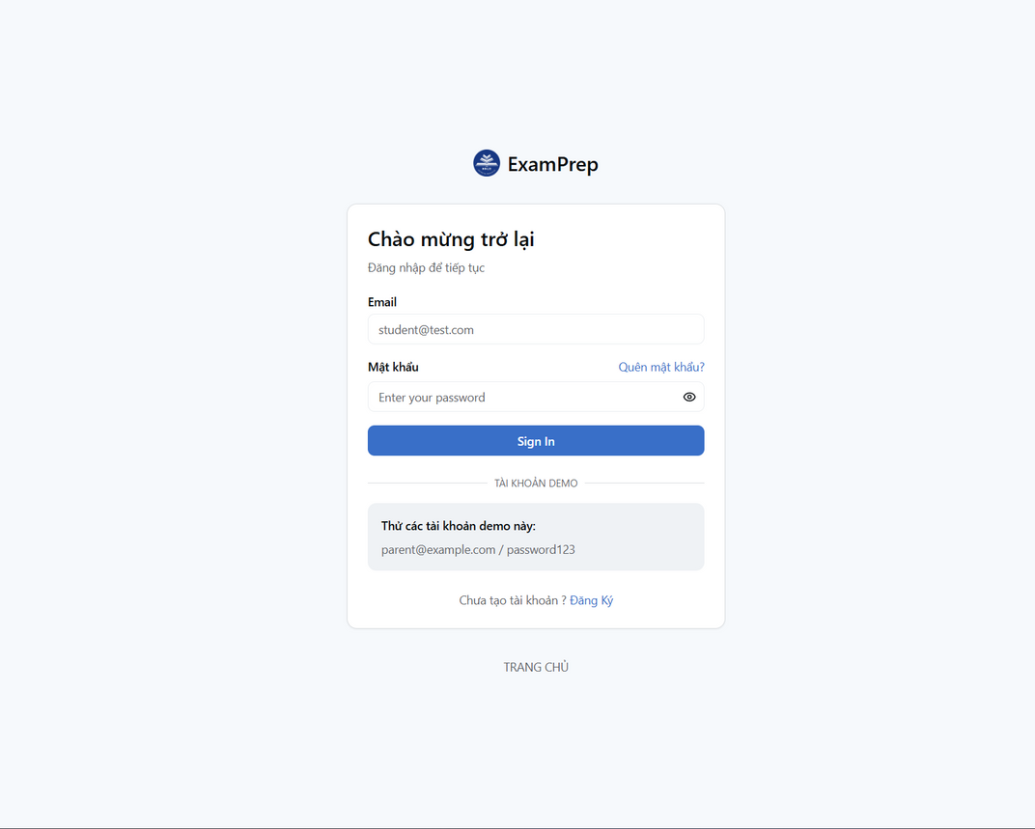
6.GIAO DIỆN
Page 09

Slide 27
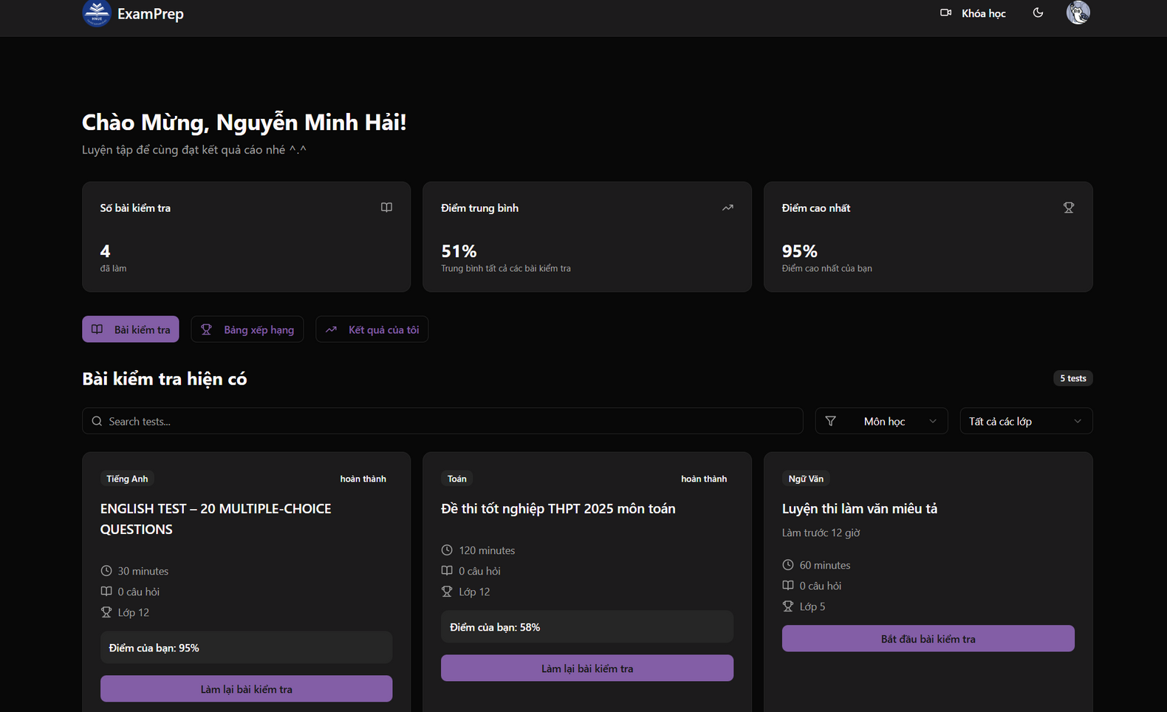
6.GIAO DIỆN
Page 09

Slide 28
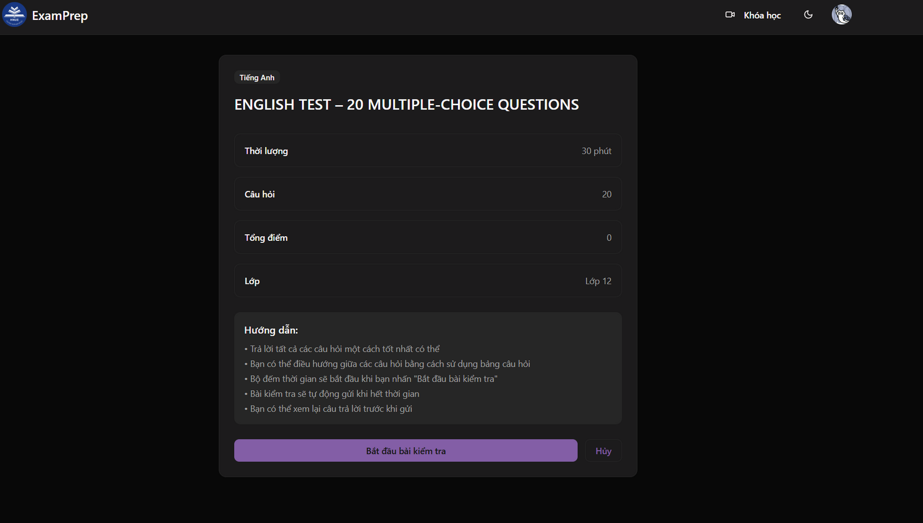
NHÓM 5
6.GIAO DIỆN
Page 09

Slide 29
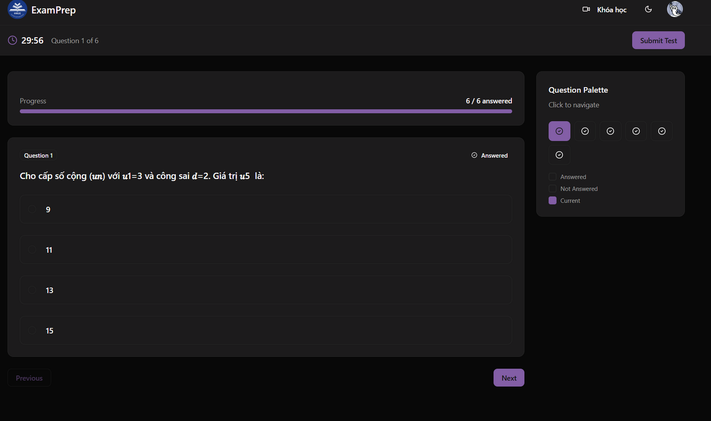
6.GIAO DIỆN
Page 09

Slide 30
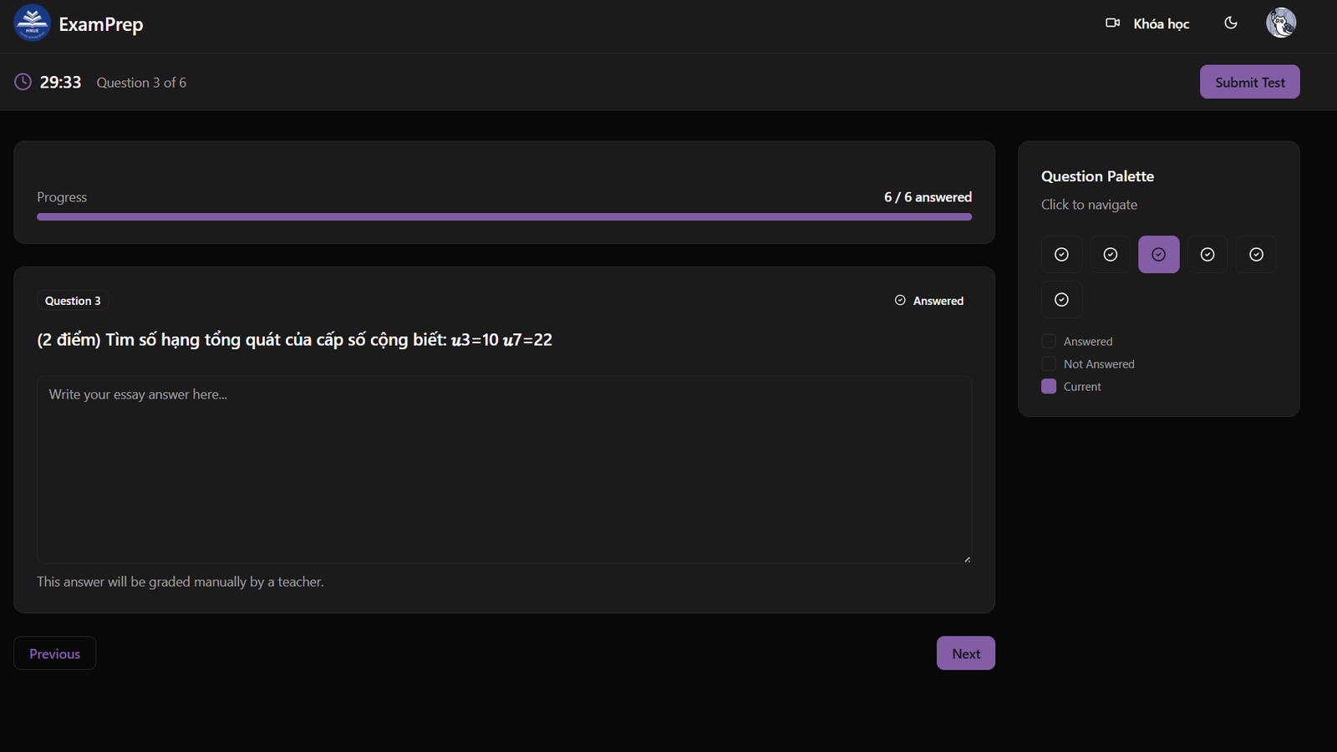
6.GIAO DIỆN
Page 09

Slide 31
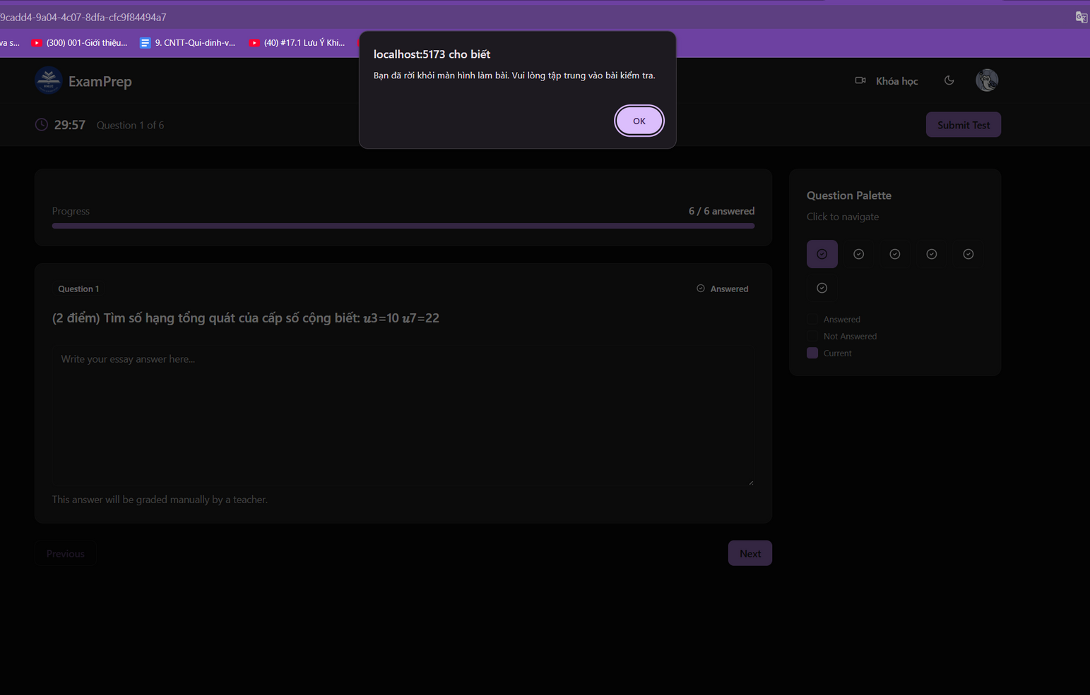
6.GIAO DIỆN
KHI GIAN LẬN CHUYỂN TAB
Page 09

Slide 32
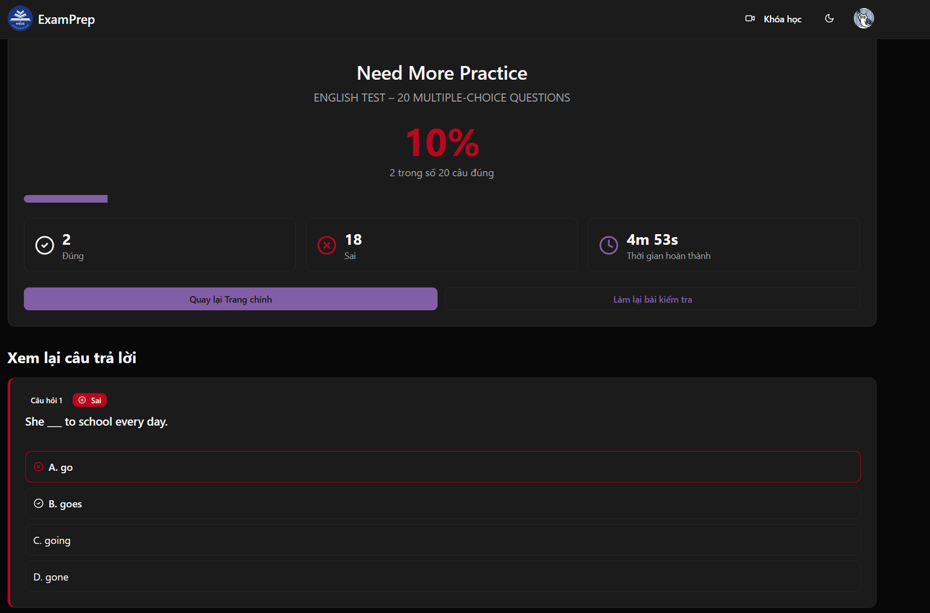
6.GIAO DIỆN
Page 09

Slide 33
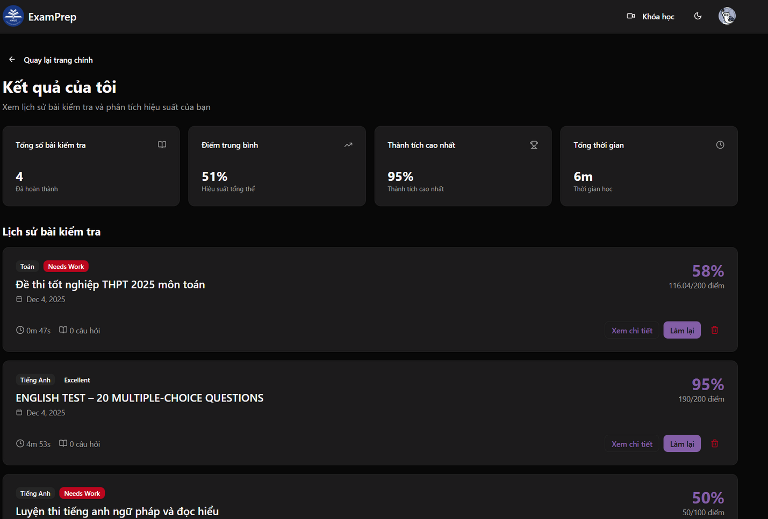
6.GIAO DIỆN
Page 09

Slide 34
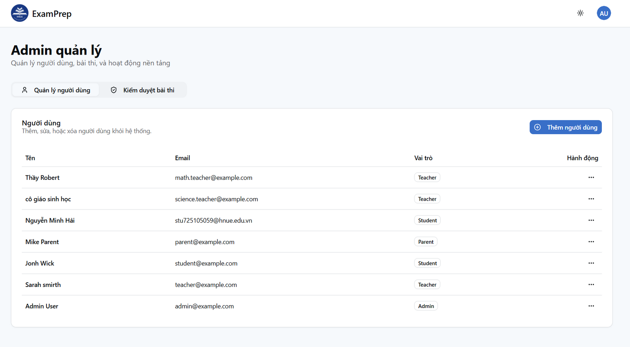
6.GIAO DIỆN
ADMIN
Page 09

Slide 35


6.GIAO DIỆN
ADMIN
Page 09

Slide 36

6.GIAO DIỆN
GIÁO VIÊN
Page 09

Slide 37

6.GIAO DIỆN
GIÁO VIÊN
Page 09

Slide 38

6.GIAO DIỆN
GIÁO VIÊN
Page 09

Slide 39

6.GIAO DIỆN
GIÁO VIÊN
Page 09

Slide 40

6.GIAO DIỆN
GIÁO VIÊN
Page 09

Slide 41


6.GIAO DIỆN
GIÁO VIÊN/ADMIN KHI QUẢN TRỊ VỀ DUYỆT BÀI THI VÀ CHẤM THI
Page 09

Slide 42

6.GIAO DIỆN
GIÁO VIÊN
Page 09

Slide 43

6.GIAO DIỆN
Page 09

Slide 44

6.GIAO DIỆN
Page 09

Slide 45
HOME
SERVICE
ABOUT US
CONTACT US
KẾT LUẬN VÀ HƯỚNG PHÁT TRIỂN
Page 10

Slide 46
1.THÀNH TỰU
HỆ THỐNG ĐÃ PHÁT TRIỂN:
XÂY DỰNG THÀNH CÔNG NỀN TẢNG LUYỆN THI TRỰC TUYẾN, ĐÁP ỨNG CÁC CHỨC NĂNG CỐT LÕI: ĐĂNG KÝ/ĐĂNG NHẬP, LÀM BÀI, XEM KẾT QUẢ & QUẢN LÝ TÀI KHOẢN.
HỆ THỐNG VẬN HÀNH ỔN ĐỊNH, GIAO DIỆN THÂN THIỆN, HỖ TRỢ TỐT CHO VIỆC TỰ HỌC VÀ TỰ ĐÁNH GIÁ.
PHƯƠNG PHÁP THỰC THI:
ÁP DỤNG QUY TRÌNH PHÂN TÍCH – THIẾT KẾ BÀI BẢN (SỬ DỤNG UML).
HOÀN THÀNH CÀI ĐẶT & TRIỂN KHAI ĐẦY ĐỦ CÁC CHỨC NĂNG.
ĐẢM BẢO CHẤT LƯỢNG QUA GIAI ĐOẠN KIỂM THỬ NGHIÊM NGẶT.
→ KẾT LUẬN: HỆ THỐNG ĐÃ CHỨNG MINH KHẢ NĂNG ỨNG DỤNG THỰC TẾ TRONG VIỆC HỖ TRỢ ÔN TẬP VÀ KIỂM TRA.
Page 09

Slide 47
2. HẠN CHẾ CỦA HỆ THỐNG
MẶC DÙ HỆ THỐNG ĐÃ HOẠT ĐỘNG TƯƠNG ĐỐI HOÀN CHỈNH, NHƯNG VẪN CÒN MỘT SỐ HẠN CHẾ:
GIAO DIỆN CHƯA TỐI ƯU HOÀN TOÀN CHO THIẾT BỊ DI ĐỘNG.
HỆ THỐNG CHƯA HỖ TRỢ THI THỬ THEO MỨC ĐỘ (DỄ, TRUNG BÌNH, KHÓ).
CHƯA CÓ TÍNH NĂNG GỢI Ý BÀI HỌC HOẶC ĐỀ THI PHÙ HỢP TRÌNH ĐỘ NGƯỜI DÙNG.
CHƯA CÓ CHỨC NĂNG THI THEO PHÒNG THI HOẶC THI THEO THỜI GIAN DO GIÁO VIÊN TẠO.
TÍNH NĂNG PHÂN QUYỀN CÒN ĐƠN GIẢN VÀ CẦN MỞ RỘNG THÊM.
Page 09

Slide 48
3.HƯỚNG PHÁT TRIỂN
TRONG TƯƠNG LAI, HỆ THỐNG CÓ THỂ ĐƯỢC MỞ RỘNG THEO CÁC HƯỚNG SAU:
TỐI ƯU GIAO DIỆN CHO MOBILE (RESPONSIVE 100%).
PHÁT TRIỂN ỨNG DỤNG DI ĐỘNG (ANDROID/IOS) ĐỂ NGƯỜI DÙNG HỌC MỌI LÚC MỌI NƠI.
TỰ ĐỘNG SINH ĐỀ THI BẰNG AI, HỖ TRỢ ĐA DẠNG DẠNG BÀI TẬP.
THÊM TÍNH NĂNG GỢI Ý ĐỀ THI DỰA TRÊN KẾT QUẢ HỌC TẬP TRƯỚC ĐÓ.
THÊM TÍNH NĂNG THI NHÓM, THI THEO PHÒNG, CÓ MÃ PHÒNG GIỐNG GOOGLE MEET.
THÊM BÁO CÁO THỐNG KÊ CHI TIẾT CHO GIÁO VIÊN VÀ QUẢN TRỊ VIÊN.
TỐI ƯU HIỆU NĂNG HỆ THỐNG, CACHE DỮ LIỆU, PHÂN TẢI KHI CÓ NHIỀU NGƯỜI TRUY CẬP.
TÍCH HỢP THANH TOÁN NẾU MUỐN PHÁT TRIỂN THEO MÔ HÌNH HỌC PHÍ TRỰC TUYẾN.
BỔ SUNG CHẾ ĐỘ DARK MODE, TUỲ CHỈNH GIAO DIỆN THEO SỞ THÍCH NGƯỜI DÙNG.
Page 09

Slide 49
NHÓM 5
HOME
SERVICE
ABOUT US
CONTACT US
THANK YOU
Page 10

